Slide 1

Общественные объединения
Лицей Ивацевичского района
Обществоведение (повышенный уровень). 10 класс
Ситник П.В.
2023

Slide 2
План
Общественные организации и движения

Slide 3
Общественные организации и движения
Гражданское общество - это особая сфера общественных отношений, система самостоятельных и относительно независимых от государства институтов, общественных интересов, отношений
Примеры институтов гражданского общества
негосударственные организации
общественные организации
профессиональные ассоциации
политические организации
гражданские клубы
профсоюзы
благотворительные организации
социальные и спортивные клубы
культурные организации
религиозные организации
экологические движения / инициативы

Slide 4
Общественные организации и движения
Общественное объединение - добровольное самоуправляемое некоммерческое формирование равноправных граждан, объединившихся для реализации своих целей и интересов
Общественное движение - структур- но не оформленное добровольное объединение людей, которое основы- вается на общем понимании каких-то конкретных задач в целях защиты об- щих интересов, прав и свобод и дейст- вует, ориентируясь на ближайшую перспективу
Общественная организация - ста- бильное социальное образование, имеющее внутреннюю структуру, ус- тав, управленческий аппарат, фикси- рованное членство с уплатой опреде- лённого денежного взноса и создан- ное на основе совместной деятельнос- ти для защиты общих интересов и достижения уставных целей объеди- нившихся граждан

Slide 5
Общественные организации и движения
Общественная организация - это добровольное объединение граждан на основе общности интересов, имеющее фиксированное (оформленное) индивидуальное или коллективное членство
В отличие от партий общественные организации не претендуют на непосредственное участие в осуществлении власти
Общественные организации - профессиональные союзы, союзы предпринима- телей, молодёжные, экологические, спортивные, ветеранские организации, твор- ческие союзы (союзы писателей, композиторов, театральных деятелей), добро- вольные общества (научные, технические, культурно-просветительные, образо- вательные и др.).
Общественные организации по территории деятельности
местные
региональные
общегосудар- ственные
международные

Slide 6
Общественные организации и движения
Общественное движение – это совместная деятельность граждан, преследующих определённые общие цели, но при этом не имеющих чёткой организационной структуры и фиксированного членства
В Республике Беларусь на 1 января 2021 г. зарегистрировано
15 политических партий
25 профсоюзов
3021 общественное объединение

Slide 7
Общественные организации и движения
Общие для всех общественных организаций и движений функции
выявление и удовлетворение интересов и потребностей членов объе- динения (связанных с профессиональной принадлежностью, возраст- ными особенностями, индивидуальными склонностями и т.п.); об- щественные организации и движения преобразуют такие взгляды и мнения в чёткие требования, программы данного объединения
интеграция и мобилизация - объединение членов группы и их сто- ронников вокруг целей данного формирования
социализация - формирование активной жизненной позиции участ- ников, повышение уровня политической культуры, участия в управ- лении обществом и государством
представительство и защита интересов своих членов во взаимоотно- шениях с другими политическими институтами

Slide 8
Общественные организации и движения
Молодёжные общественные объединения в Республике Беларусь
Общественное объединение ”Белорусская лига интеллектуальных команд“ (ОО ”БЛИК“)
Белорусская молодёжная общественная организация спасателей-пожарных (БМООСП)
Общественное объединение ”Белорусский республиканский союз молодёжи“ (ОО ”БРСМ“)
Республиканская молодёжная общественная организация ”Лига добровольного труда молодёжи“ (РМОО ”ЛДТМ“)
Республиканский союз общественных объединений ”Белорусский комитет мо- лодёжных организаций“ (РСОО ”БКМО“)

Slide 9
Общественные организации и движения
Детские общественные объединения в Республике Беларусь
Общественное объединение «Белорусская республиканская пионерская органи- зация» (ОО «БРПО»)
Детская общественная организация «Белорусская республиканская скаутская ассоциация»
Детское общественное объединение «Ассоциация белорусских гайдов»

Slide 10


Общественные организации и движения
Крупнейшие в Республике Беларусь
Молодёжные общественные объединения - общественные объединения граждан в возрасте до 31 года (не менее двух третей от общего числа членов), которые выражают их специфические ин- тересы и деятельность которых направлена на обеспечение со- циального становления и всесто- роннего развития молодёжи
Детские общественные объеди- нения - общественные объедине- ния, возраст членов которых не превышает 18 лет (не менее двух третей от общего числа членов)
Белорусский республи- канский союз молодё- жи (БРСМ)
Белорусская республи- канская пионерская организация (БРПО)

Slide 11
Общественные организации и движения
Приоритетные направления деятельности ОО «БРСМ»
Воспитание у молодого поколения активной гражданской по- зиции
Формирование здорового образа жизни в молодёжной среде
Организация вторичной занятости молодёжи (студотрядовс- кое движение)
Волонтерское движение БРСМ ”Доброе Сердце“
Содействие в охране общественного правопорядка (молодёж- ные отряды охраны правопорядка)
Организация работы клубов молодых журналистов

Slide 12
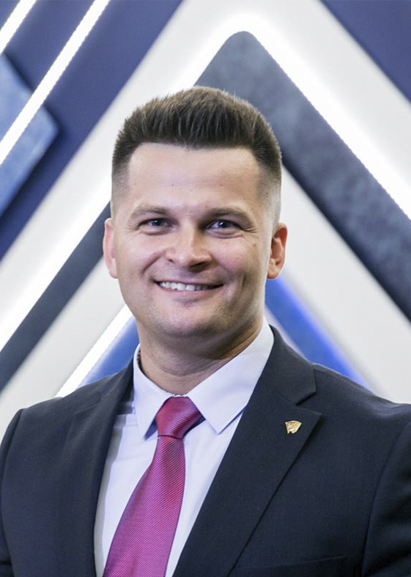
Общественные организации и движения
Александр Лукьянов, Первый секретарь ЦК ОО «БРСМ»

Slide 13
Общественные организации и движения
Приоритетные направления деятельности БРПО
Социальная защита детей и подростков
Гражданское и патриотическое воспитание подрастающего по- коления
Благотворительность
Развитие спорта и туризма
Защита окружающей среды
Возрождение белорусской культуры
Осуществление международной деятельности

Slide 14
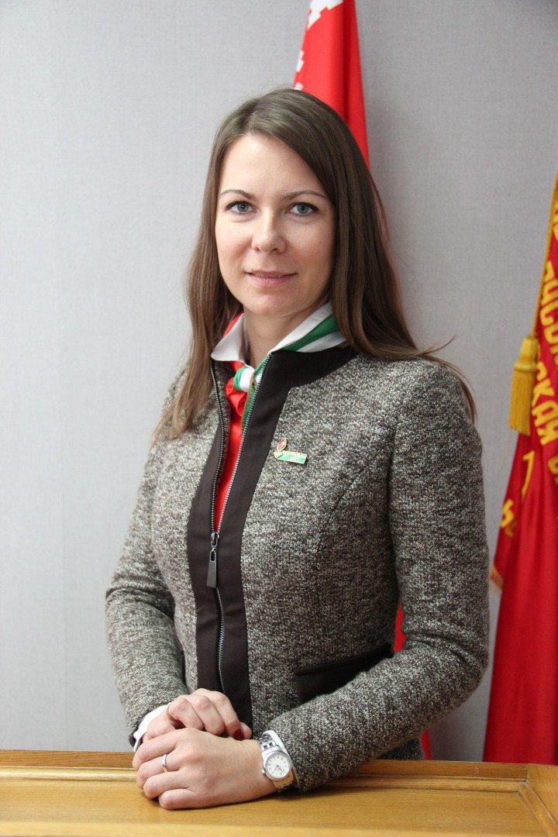
Общественные организации и движения
Александра Гончарова, Председатель ЦС ОО «БРПО»

